Slide 1
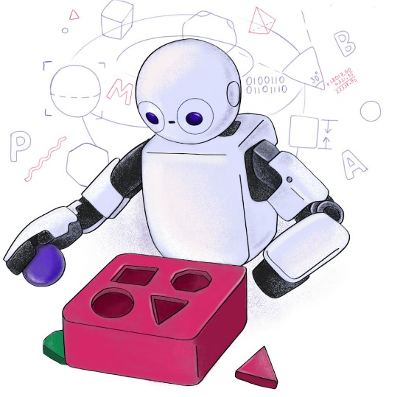

TP558 - Tópicos avançados em Machine Learning: Optuna
Alessandra Carolina Domiciano
alessandra.carolina@mtel.inatel.br

Slide 2
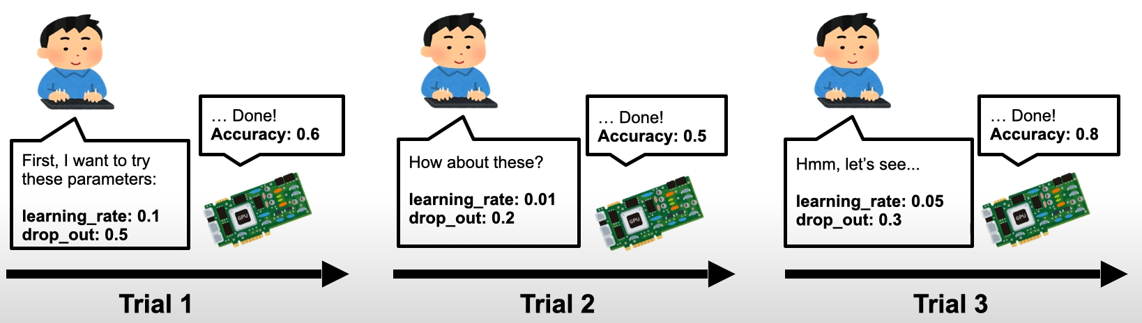
Otimização de hiperparâmetros: o que é e por quê?
A otimização de hiperparâmetros é o processo de encontrar os melhores valores para os hiperparâmetros de um modelo de aprendizado de máquina.
Esse processo permite melhorar o desempenho do modelo ao encontrar uma configuração mais eficiente, além de aumentar a capacidade de generalização e reduzir o consumo de tempo e recursos computacionais.
Como resultado, a otimização de hiperparâmetros pode levar a vantagens de negócio:
Ex: decisões mais precisas, automação mais eficaz e redução de custos operacionais, etc.

Slide 3
O que são hiperparâmetros?
Em aprendizado de máquina, hiperparâmetros são parâmetros cujos valores são definidos antes do início do processo de treinamento do modelo. Eles possuem a função de controlar o processo de aprendizagem.
Já os valores dos outros parâmetros são definidos ao longo do treinamento do modelo.
Exemplos de hiperparâmetros:
Passo de aprendizagem
Número de épocas de treinamento
Fatores de regularização
Função de ativação
Número de estimadores (ensemble)

Slide 4
Evolução dos otimizadores
Historicamente, a otimização de hiperparâmetros começou com métodos simples, como Grid Search e Random Search.
Posteriormente, surgiram abordagens mais inteligentes como a Otimização Bayesiana, inicialmente com o modelo Gaussian Process (GP) e, depois, com algoritmos mais escaláveis como o Tree-structured Parzen Estimator (TPE).
Atualmente, existem frameworks modernos que se baseiam na Otimização Bayesiana e agregam diversos recursos e funcionalidades, tornando-se ferramentas avançadas para otimização de hiperparâmetros, como o Optuna.

Slide 5
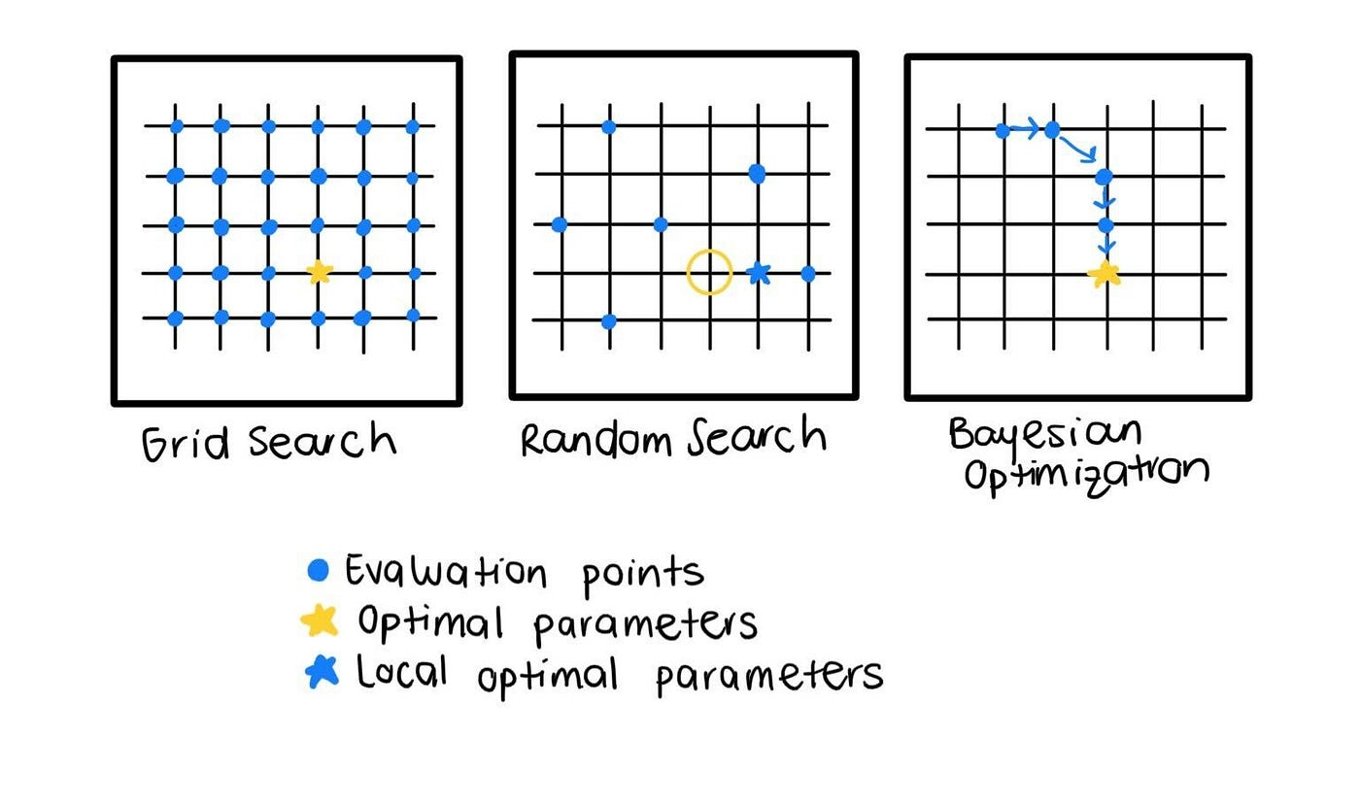
Evolução dos otimizadores
Grid Search: Testa todas as combinações possíveis dentro de uma grade definida.
Vantagem: simplicidade
Desvantagem: alto custo computacional
Random Search: Escolhe combinações aleatórias dentro dos intervalos da grade.
Vantagem: mais eficiente que o GS
Desvantagem: depende de “sorte”
Bayesian Search: Constrói um modelo probabilístico da função objetivo, tipicamente com Processo Gaussiano, e o utiliza para orientar a próxima combinação a se testar.
Vantagem: inteligente, mais eficiente
Desvantagem: escala mal com muitos hiperparâmetros, dificuldade com espaços condicionais (se A, então testar B)

Slide 6

Evolução dos otimizadores – Optuna!
O Optuna é uma biblioteca moderna para otimização de hiperparâmetros.
Baseada em Otimização Bayesiana, com suporte a múltiplos métodos de amostragem.
Suporta pruning (interrupção de tentativas pouco promissoras).
Oferece otimização multiobjetivo, ideal para problemas com múltiplas métricas.
Permite integração com outras bibliotecas de ML (scikit-learn, PyTorch, XGBoost, LightGBM, Keras).
Possui um dashboard interativo, com visualização em tempo real de métricas, progresso e gráficos.
Suporta execução paralela e distribuída e possui recursos robustos para persistência.

Slide 7
Função objetivo
O processo de otimização de hiperparâmetros no Optuna é guiado por uma função objetivo, que define a métrica a ser otimizada.
Essa função é especificada pelo usuário e é chamada em cada trial (teste de hiperparâmetros).
A métrica retornada pela função está diretamente relacionada ao modelo utilizado:
Em modelos de regressão, ela pode avaliar métricas como o erro quadrático médio (RMSE).
Em modelos de classificação, podem ser usadas métricas como acurácia, F1-score ou AUC.
O objetivo é encontrar a combinação de hiperparâmetros que maximiza ou minimiza essa métrica, conforme o problema.
Ou seja, a função objetivo é o elo entre o modelo e o processo de otimização. É ela quem informa ao Optuna se uma certa combinação de hiperparâmetros produziu um bom ou mau resultado.

Slide 8
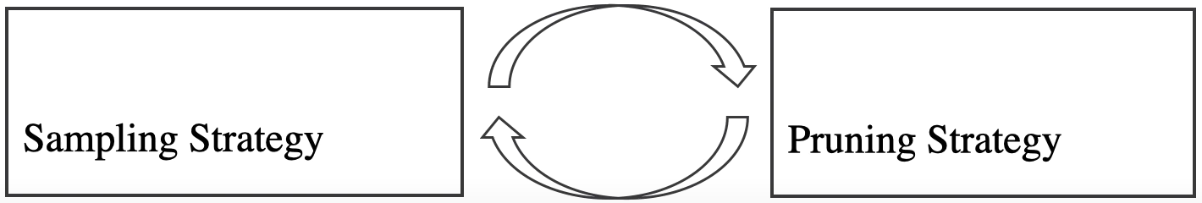
Processo de busca de hiperparâmetros
No Optuna, a definição do espaço de busca ocorre durante a execução da função objetivo. Essa abordagem é chamada de Define-by-Run e permite que:
Hiperparâmetros sejam definidos de forma dinâmica e até condicional;
O espaço de busca seja mais flexível;
O processo de busca seja mais eficiente, guiado por algoritmos inteligentes;
Diferentes modelos ou arquiteturas sejam explorados no mesmo estudo.
De forma geral, o processo de busca de hiperparâmetros é dividido em duas partes:
A estratégia de amostragem, que define o algoritmo para escolha das combinações de hiperparâmetros a serem testadas.
A estratégia de poda, que permite que experimentos ruins sejam encerrados mais cedo, aumentando a eficiência.

Slide 9
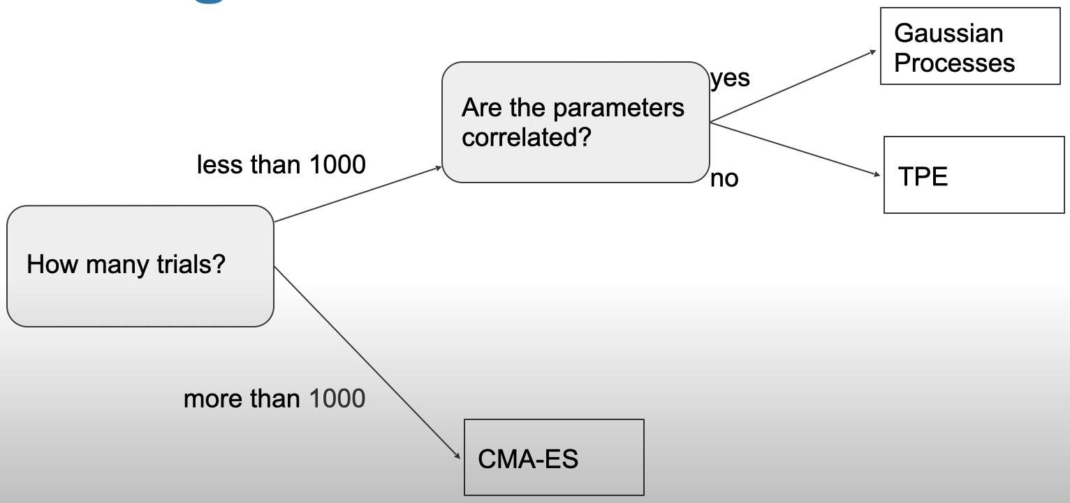
Amostragem (sampling)
O Optuna possui vários métodos para amostragem de hiperparâmetros, sendo os principais:
TPE (Tree-structured Parzen Estimator)
GP (Gaussian Processes)
CMA-ES (Covariance Matrix Adaptation Evolution Strategy)

Slide 10
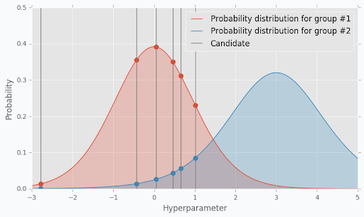
TPE (Tree-structured Parzen Estimator)
Tipo: Bayesiano
Funcionamento básico:
Executa testes com n amostras aleatórias na função objetivo.
Modela uma distribuição de probabilidade para valores com bons resultados (l(x)).
Modela outra distribuição de probabilidade para os demais valores (g(x)).
Escolhe novos pontos onde a razão l(x) / g(x) é alta → regiões promissoras.
Vantagens:
Eficiente em alta dimensionalidade
Baixo custo computacional por iteração
Suporta variáveis categóricas
Desvantagem:
Modelo probabilístico simplificado,
não captura correlações entre os hiperparâmetros
Pode ter baixo desempenho em espaços pequenos

Slide 11
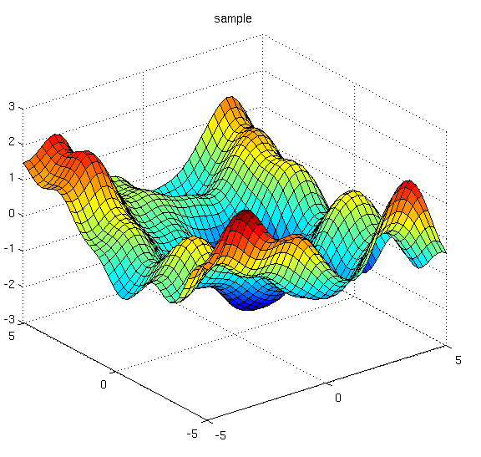
GP (Gaussian Processes)
Tipo: Bayesiano
Funcionamento básico:
Executa testes com n amostras aleatórias na função objetivo.
Constrói um modelo probabilístico para a função objetivo, utilizando um processo gaussiano para modelar os resultados com:
média μ(x): predição de desempenho
desvio padrão σ(x): incerteza associada
Utiliza uma função de aquisição para sugerir uma nova combinação de hiperparâmetros com base em:
média μ(x): onde o desempenho é alto
desvio padrão σ(x): onde a incerteza é alta
Testa os novos valores e repete o processo, atualizando o modelo de predição.
Vantagens:
Captura correlações entre hiperparâmetros
Alta precisão em espaços pequenos
Desvantagens:
Baixa eficiência em alta dimensionalidade
Alto custo computacional por iteração
Não suporta variáveis categóricas

Slide 12
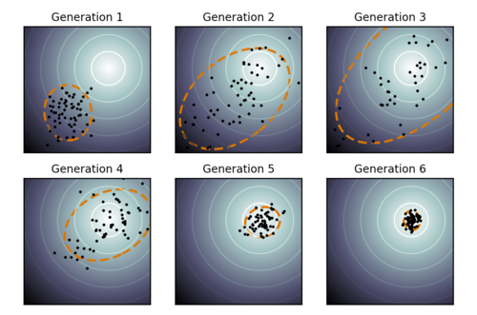
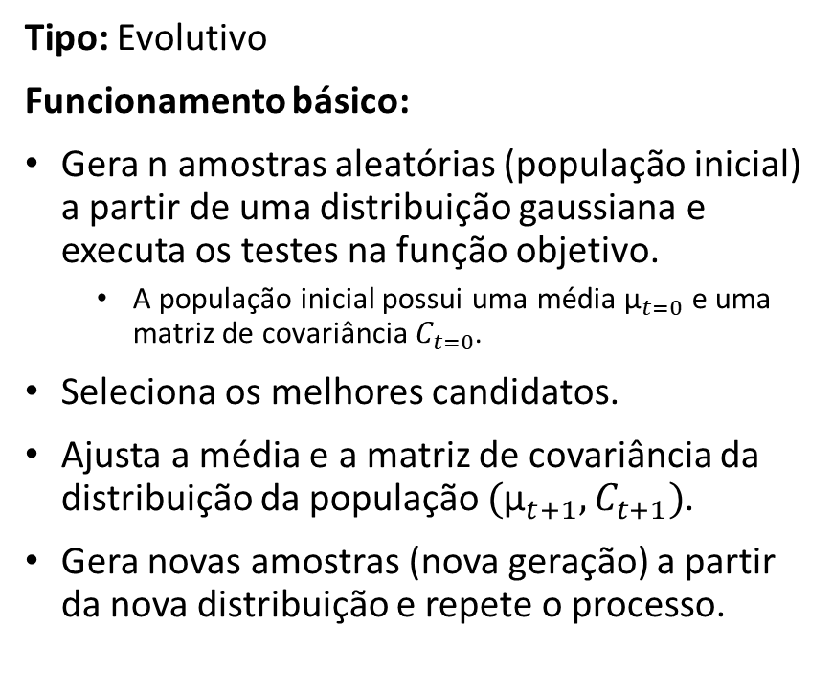
CMA-ES (Covariance Matrix Adaptation Evolution Strategy)
Tipo: Evolutivo
Funcionamento básico:
Gera n amostras aleatórias (população inicial) a partir de uma distribuição gaussiana e executa os testes na função objetivo.
A população inicial possui uma média ${\text{μ}}_{t=0}$ e uma matriz de covariância $C_{t=0}$.
Seleciona os melhores candidatos.
Ajusta a média e a matriz de covariância da distribuição da população ${\text{(}\text{μ}}_{t+1},C_{t+1})$.
Gera novas amostras (nova geração) a partir da nova distribuição e repete o processo.
Vantagens:
Captura correlações entre hiperparâmetros
Bom desempenho em funções não lineares e ruidosas
Desvantagens:
Baixa eficiência em alta dimensionalidade
Alto custo computacional por iteração
Não suporta variáveis categóricas

Slide 13
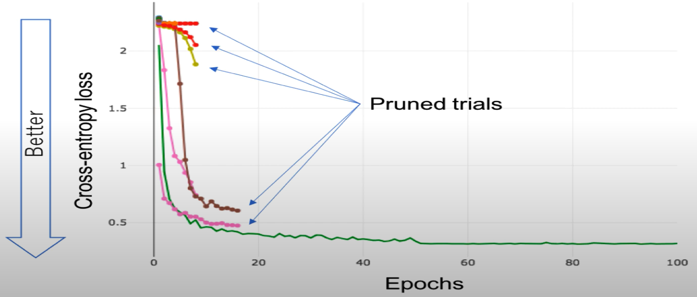
Poda (Pruning)
Pruning é uma técnica usada pelo Optuna para encerrar tentativas com baixo desempenho antes que terminem.
Em modelos cujo treinamento ocorre em múltiplas etapas (épocas, iterações), o Optuna pode ser configurado para interromper antecipadamente um teste com uma combinação de hiperparâmetros se ele tiver desempenho ruim nas primeiras etapas.
As vantagens do pruning são:
Economia de tempo
Maior número de testes
Foco nos melhores candidatos

Slide 14
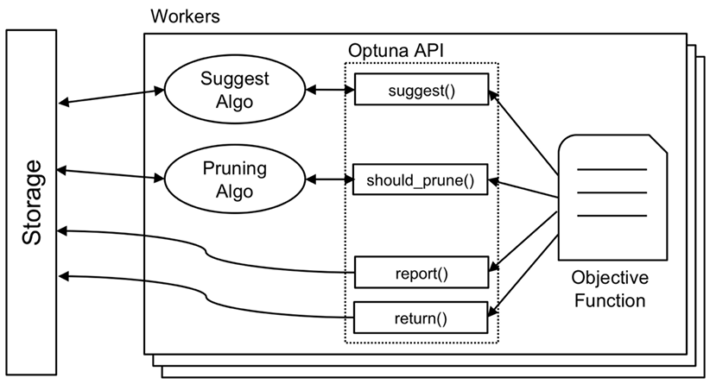
Optuna – Arquitetura
Uma sessão de otimização é chamado de estudo.
Cada worker executa uma instância da função objetivo de um estudo e compartilha o progresso do estudo atual por meio do armazenamento.
A função objetivo executa seu teste usando as APIs do Optuna e os dados dos estudos anteriores, quando necessário, que são armazenadas.
O Optuna permite configurar um banco de dados local ou externo, como SQLite e PostgreSQL.

Slide 15
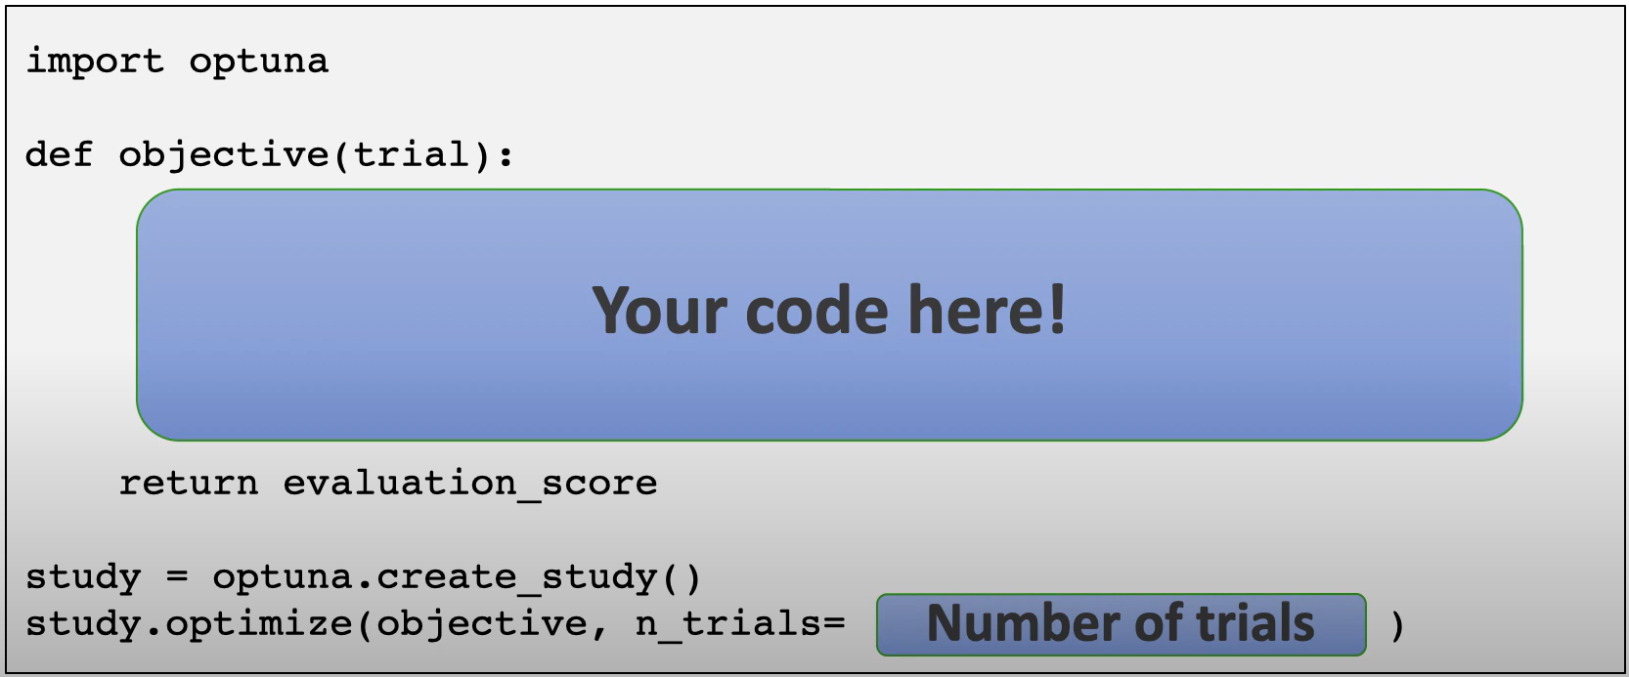
Implementação básica do Optuna
Definir a função objetivo para minimizar/maximizar durante o processo de otimização dos hiperparâmetros.
Obter os hiperparâmetros de teste a cada trial.
Executar a busca com study.optimize().

Slide 16
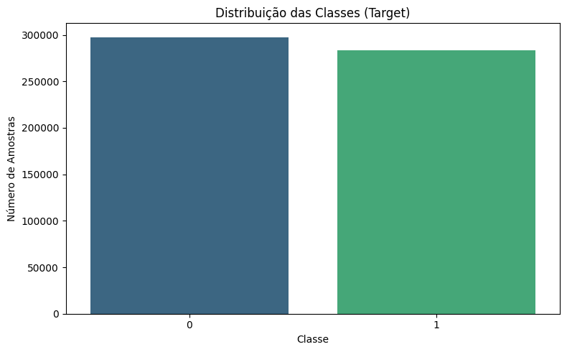
Exemplo – Classificação binária
Dataset: Covertype
Amostras sobre tipo de cobertura do solo (vegetação/floresta) com base em características cartográficas.
Número de classes: 7, foi adaptado para binário (classe 2 contra o resto)
Número de amostras: 581.012
Número de features: 53 + alvo
Conjunto dividido em treino (80%) e teste (20%)
Modelo testado: XGBoost

Slide 17
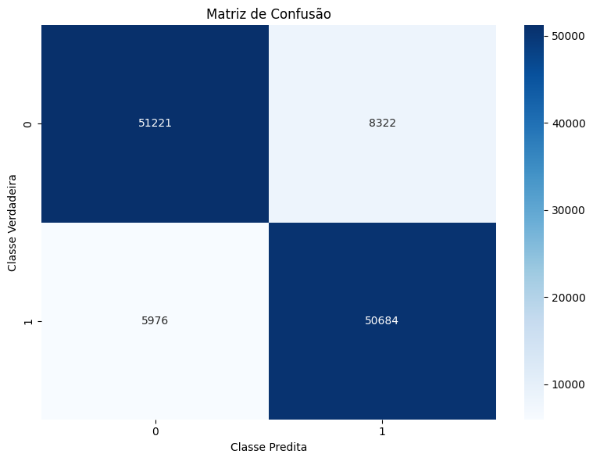
Exemplo – Classificação binária
Modelo XGBoost padrão:
Acurácia: 88%
Precisão: 88%
Recall: 88%
F1-score: 88%

Slide 18
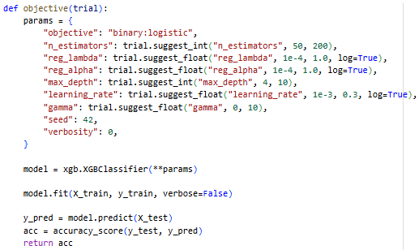
Exemplo – Classificação binária
Função de perda: logloss
Número de árvores no ensemble: 50 a 200
Regularização L2: 0,0001 a 1
Regularização L1: 0,0001 a 1
Profundidade máxima das árvores: 4 a 10
Passo de aprendizagem: 0,001 a 0,3
Fator de poda: 0 a 10
Métrica objetivo: acurácia

Slide 19

Exemplo – Classificação binária
A otimização é feita no sentido de maximizar a função objetivo (acurácia).
O processo realiza 100 testes.
Tempo total:
Melhores hiperparâmetros:
Função de perda: logloss
Número de árvores no ensemble: 175
Regularização L2: 0,00021
Regularização L1: 0,08989
Profundidade máxima das árvores: 10
Passo de aprendizagem: 0,25
Fator de poda: 0,2832

Slide 20
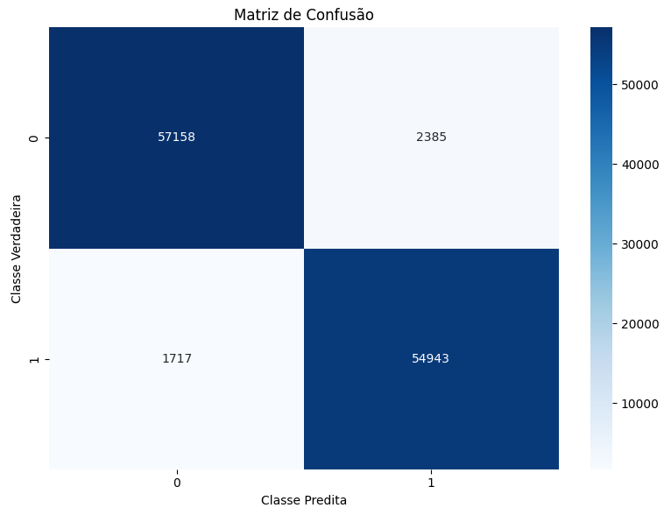
Exemplo – Classificação binária
Modelo XGBoost otimizado:
Acurácia: 96%
Precisão: 96%
Recall: 96%
F1-score: 96%

Slide 21
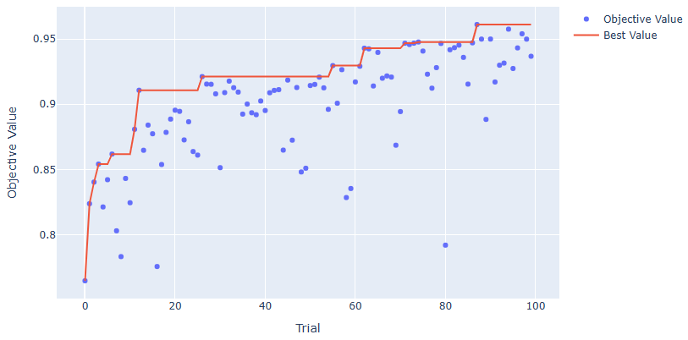
Exemplo – Classificação binária

Slide 22
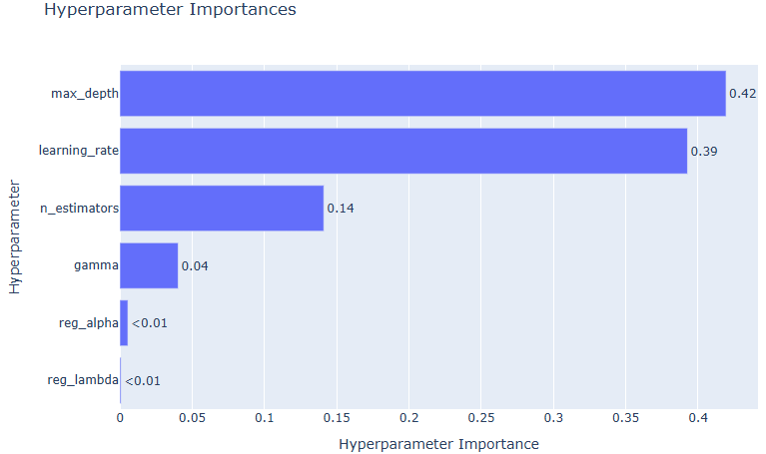
Exemplo – Classificação binária

Slide 23
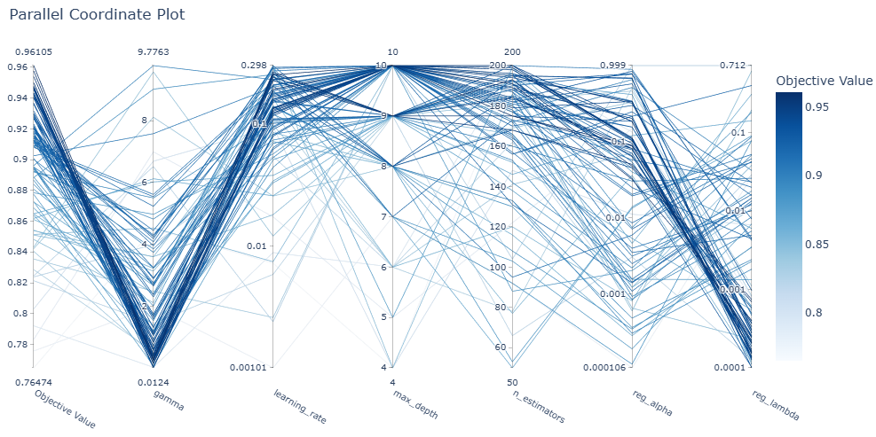
Exemplo – Classificação binária

Slide 24
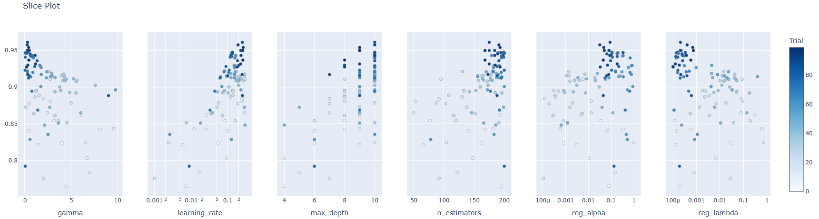
Exemplo – Classificação binária

Slide 25
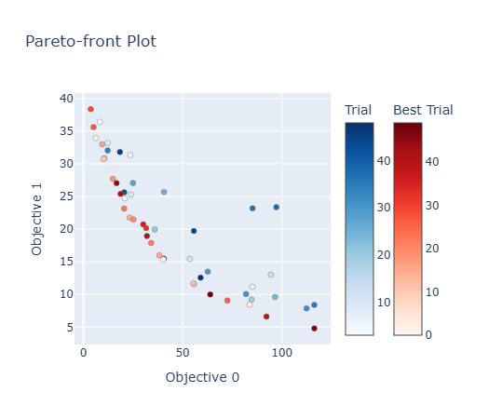
Otimização multiobjetivo
Desde a versão 2.0, o Optuna suporta otimização multiobjetivo.
Ela permite que os hiperparâmetros sejam otimizados considerando mais de uma métrica simultaneamente, por exemplo, acurácia e tempo de inferência.
A otimização multiobjetivo é baseada no conceito de fronteira de Pareto, que representa o conjunto das melhores soluções não dominadas por outras.
Na imagem, as bolinhas vermelhas representam a fronteira de Pareto em um exemplo onde o objetivo é minimizar ambas as métricas.

Slide 26
Paralelismo
O Optuna suporta paralelismo dos tipos:
Multi-threading: Mesma máquina, vários threads no mesmo processo Python
Multi-processo: Mesma máquina, vários processos Python paralelos
Multi-máquina (distribuído): várias máquinas em cluster
No paralelismo, vários Workers são instanciados e executados ao mesmo tempo, o que possibilita realizar vários trials simultaneamente.

Slide 27
Persistência
O Optuna permite salvar os resultados dos seus estudos/trials de forma que seja possível:
Retomar a otimização mais tarde.
Rodar trials em paralelo (vários processos acessando o mesmo estudo).
Analisar os resultados depois (relatórios, visualizações).
Garantir que os dados não sejam perdidos se o script for interrompido.
Para isso, é necessário ter configurado um banco de dados a parte.

Slide 28
Perguntas?

Slide 29
Link para o quiz
https://forms.gle/oZfSZA71RD5UbYHj9

Slide 30
Referências
AKIBA, Takuya; SANO, Shotaro; YANASE, Toshihiko; OHTA, Takeru; KOYAMA, Masanori. Optuna: A Next-generation Hyperparameter Optimization Framework. 2019. Preprint (arXiv:1907.10902) — Disponível em: https://arxiv.org/abs/1907.10902. Acesso em: 19 set. 2025.
OPTUNA Contributors. Optuna: A hyperparameter optimization framework [Versão 4.5.0]. Disponível em: https://optuna.readthedocs.io/en/stable/index.html. Acesso em: 19 set. 2025.
SCIPY. Optuna: A Define by Run Hyperparameter Optimization Framework [vídeo]. YouTube, 2019. Disponível em: https://www.youtube.com/watch?v=J_aymk4YXhg. Acesso em: 19 set. 2025.
AUTO‑TUNING HYPERPARAMETERS WITH OPTUNA AND PYTORCH [vídeo]. YouTube. Disponível em: https://www.youtube.com/watch?v=P6NwZVl8ttc. Acesso em: 19 set. 2025.

Slide 31
Obrigado!

